Slide 1
Проект сюжетно-ролевой игры «Пожарные на учении» Автор проекта: Арутюнян Аревик Аликоевна воспитатель МАДОУ « детский сад комбинированного вида №75 Энгельс-2013

Slide 2
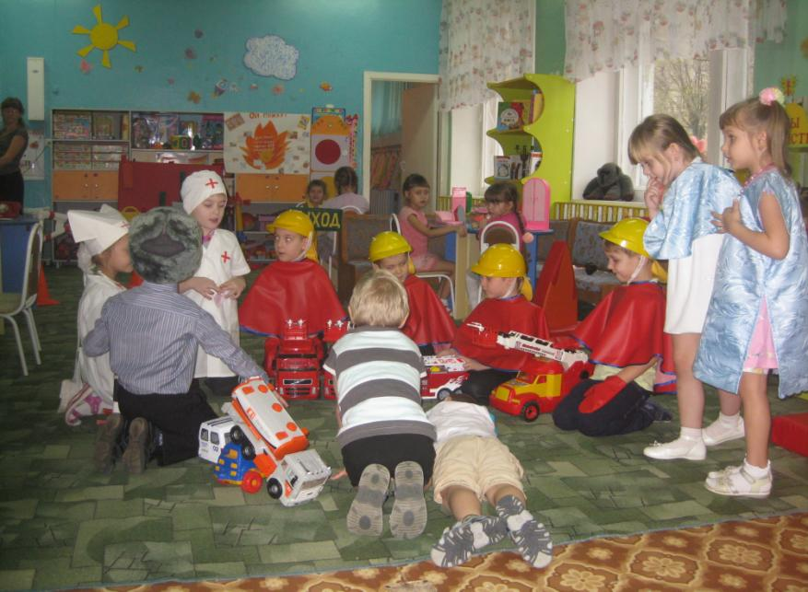

Slide 3
Вид проекта: дестско-взрослый (педагогический) проект долгосрочный.
Тип проекта: информационно – практико – ориентированный.
Цель проекта:
формировать у детей осознанное и ответственное отношение к выполнению правил пожарной безопасности, вооружить знаниями, умениями и навыками, необходимыми для действия в экстремальных ситуациях.
Задачи проекта:
- Познакомить с историей возникновения огня.
- Дать понятие детям, что огонь бывает другом, а бывает и врагом.
- Учить детей видеть, когда огонь друг, а когда враг. - Помочь детям запомнить правила пожарной безопасности.
- Развивать воображение и творческие способности дошкольников через сюжетно-ролевую игру.
- Воспитывать чувство осторожности и самосохранения.
-Закрепить правила пожарной безопасности и действий людей в экстремальной ситуации.
Участники проекта:
• Воспитатели
• Дети 5-6 лет.
• Родители.
Срок реализации проекта: 2012-2013 учебный год.
Актуальность:
Многие дети не обладают достаточным багажом знаний и навыков для обеспечения безопасности при обращении с огнём и огнеопасными материалами, не способны предусмотреть опасные последствия своих действий. Поэтому обучение правилам поведения в экстремальных ситуациях, навыкам борьбы за собственную жизнь следует начинать с дошкольного возраста, через сюжетно – ролевую игру , ведь детский возраст является для этого самым благоприятным .

Slide 4
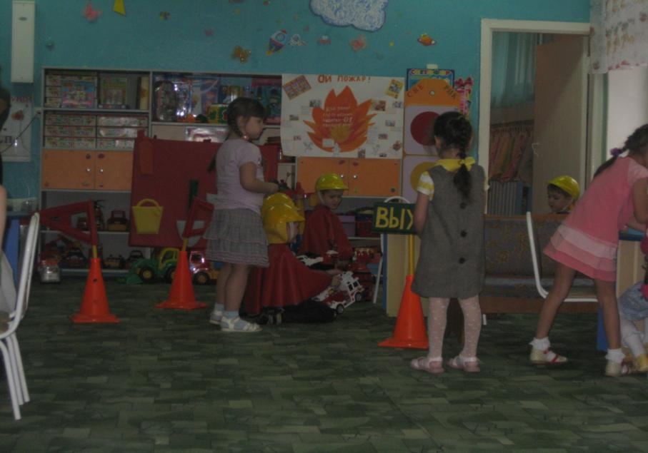

Slide 5
Проект возник на основе впечатлений от увиденного и полученной информации. В работе над проектом соблюдался принцип последовательности, создавалась атмосфера сотворчества. Ориентировали детей на использование накопленных знаний и впечатлений.
На 1-ом (подготовительном) этапе : *провели анкетирование с родителями, проанализировав уровень готовности родителей к работе по данной проблеме;
*обсудили вопросы, связанные с проектной деятельностью; *определили цели и задачи проекта ;
*подготовили дидактические игры по теме проекта( «Огонь-друг, огонь-враг», «Огнеопасные предметы»), стихи, загадки, пословицы, поговорки, рассказы, сказки;
* организовали выставку книг «Писатели о пожаре», которые можно прочитать детям; конкурс стихотворений на тему «Спички детям не игрушка», разучивали пословицы, поговорки, загадки по пожарной тематике; * рассматривали плакаты и иллюстрации в книгах; провели беседы: «Огонь – друг и огонь – враг», «Если возник пожар», «Эта спичка – невеличка», «Будь осторожен с электрическими приборами», «Профессия пожарного», «От чего загорелась ёлка», «Отважные спасатели».
*организовали экскурсию по детскому саду с целью знакомства с уголком противопожарной безопасности, его назначением и ознакомлением со способами тушения пожара;
На 2-ом (практическом) этапе у детей происходит формирование разнообразных знаний, умений и навыков. Проблема решается в различных видах деятельности: -драматизация потешки «Тили -бом, тили -бом», инсценирование стихотворения «Спор спичек»; -интегрированное занятие «Огонь-друг, огонь-враг»;
-занятие по ИЗО: «Изобрази огонь»; -занятия по ознакомлению с окружающим миром: «Запомни эти правила!», «А у нас в квартире газ», «Огонь добрый и злой», «Спички-не игрушка!», «Пожар в лесу», «Внимание: ёлка!», «Чтобы не было беды»; -занятие по художественной литературе: чтение рассказа Т. Фетисова «Куда спешат красные машины»; чтение с пересказом рассказа Л. Толстого «Пожарные собаки»; произведения К.И.Чуковского «Путаница», сказки С.Я.Маршака «Дядя Стёпа», произведений Б.Житкова «Дым», «Пожар», сказок «Как человек подружился с огнём», «Как огонь воду замуж взял», произведения С.Я.Маршака «Пожар»; -сюжетно-ролевые игры: «Больница. Медицинский осмотр пожарных», «Водитель пожарной машины», «Пожар в доме», «Пожарные на учении»; - тренировочная эвакуация детей при пожаре;

Slide 6
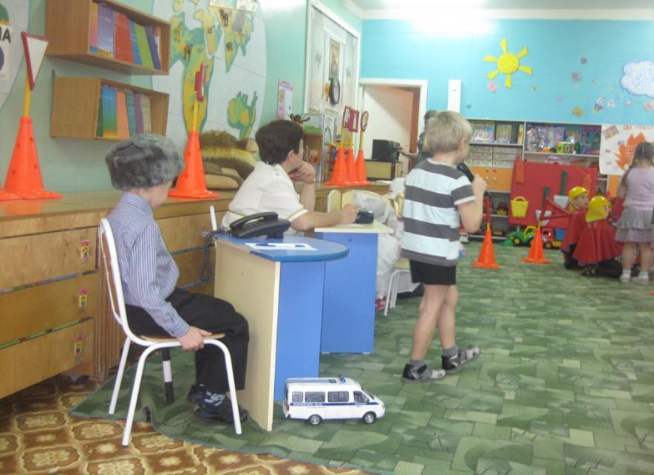

Slide 7
- игры-развлечения: «Пожарные», «Весёлые старты» ,тематические досуги, дидактические игры: «Верно-не верно», «Закончи предложение», «Что будет, если…», «Огонь-друг, огонь-враг», «Найди недостающие детали», «Это я и мои друзья», «Почему возник пожар?», «Слушай внимательно», «Огнеопасные предметы» - просмотр «Уроков осторожности тётушки Совы» ; - создание специальных ситуаций: «Действия при пожаре», «Вызови пожарных», «На тебе горит одежда»; -литературная викторина «Огонь – друг и огонь –враг» -подвижные игры: «Огонь и вода», «Эстафеты», «Пройди – не задень», «Путаница» , «Пожарная команда», «Ловкие руки», « Пожар!», «Пожарные на учении»; Родители должны принять участие в конкурсе рисунков «Не играй с огнём!». В приёмной комнате оформить папку-передвижку для родителей "Огонь – опасная игра" и стенгазеты «Правила пожарной безопасности» и «Ой, пожар». Провести консультацию медицинского работника на тему «Оказание первой медицинской помощи при ожогах»; подготовить сообщение «Азбука осторожности» на родительском собрании и обмен опытом в изучении правил пожарной безопасности в семье Королёва Дениса.

Slide 8
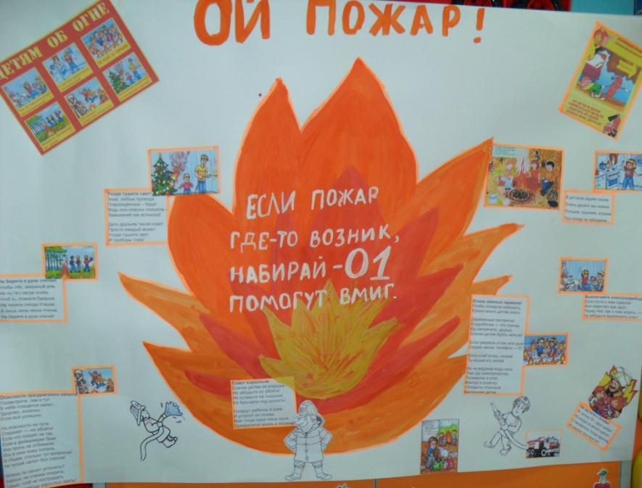

Slide 9
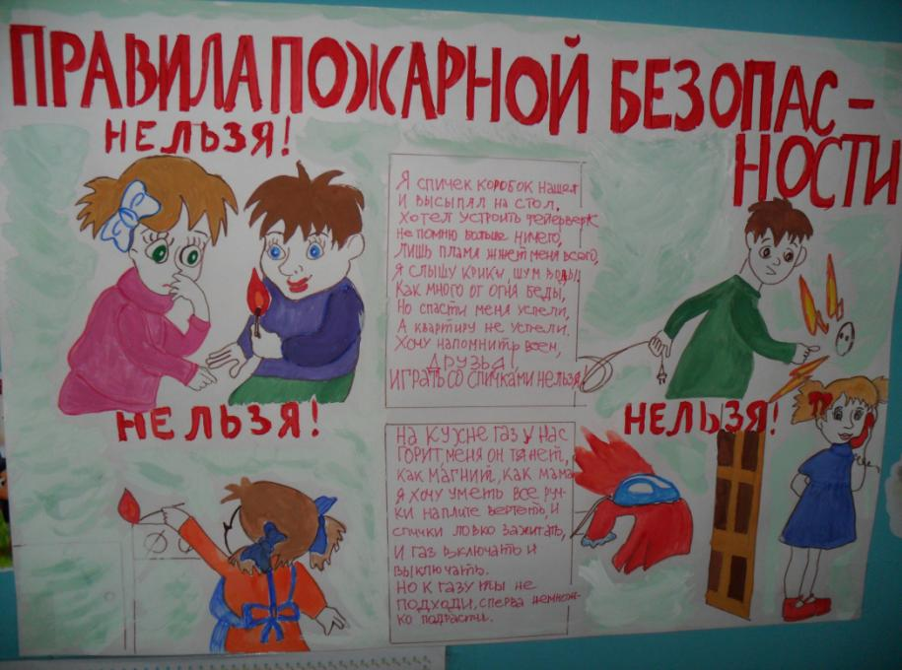

Slide 10
На 3 (заключительном) этапе проходит коллективный просмотр сюжетно-ролевой игры «Пожарные на учении», презентация проекта сюжетно-ролевой игры на педагогическом совете и родительском собрании.

Slide 11
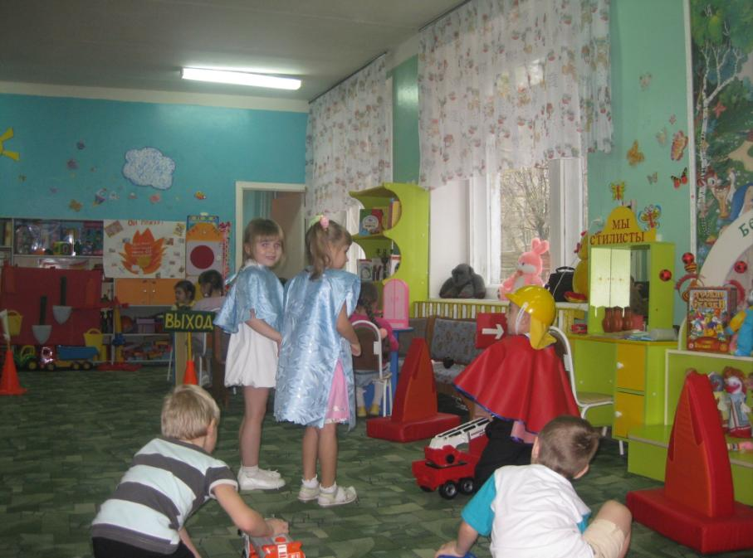

Slide 12
Предполагаемые результаты
В ходе реализации проекта у детей должно сформироваться осознанное и ответственное отношение к выполнению правил пожарной безопасности, выработаются знания, умения и навыки, необходимые для действия в экстремальных ситуациях. Использование проектирования должно оказать положительное влияние на речевое развитие детей (обогащение словарного запаса детей, закрепление умения строить свои ответы на вопросы) . Повысится активность родителей. Считаю, что проектный метод в деятельности ДОУ на практике показывает преимущество и эффективность. Технология проектирования является уникальным средством обеспечения сотрудничества, сотворчества детей и взрослых, способом реализации личностно-ориентированного подхода к образованию.

Slide 13
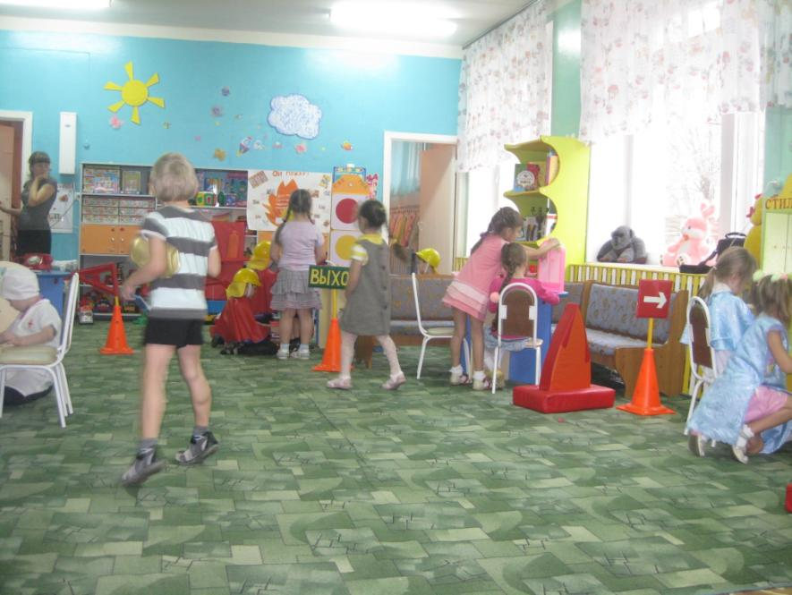

Slide 14
Спасибо за внимание!
Берегите себя! Соблюдайте правила пожарной безопасности!
Помните! Огонь может быть другом , но может быть и врагом из-за нашей халатности!

